Slide 1
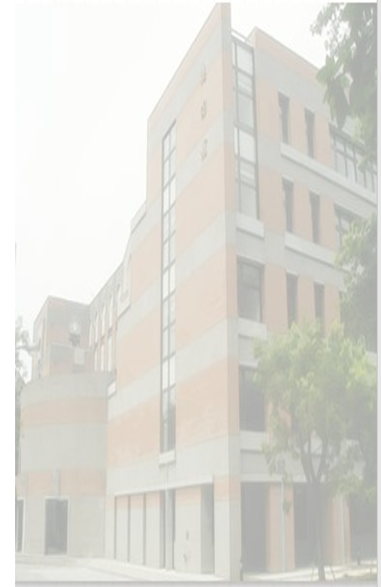
Tutorial of Forum
R06922163 李威承
D06944005 陳宣佑
Probability Course@ Machine Discovery and Social Network Mining Lab

Slide 2
大綱
1.Gitlab Issue 頁面
2.Simple Markdown 教學
3.Simple Latex 教學
Probability Course@ Machine Discovery and Social Network Mining Lab

Slide 3

Gitlab
和Github 類似的code儲存平台
可以直接用Github帳號登入
為什麼不用Github? Ans: Github Favorite Markdown 不支援 Latex
登入頁面 :https://gitlab.com/users/sign_in
Probability Course@ Machine Discovery and Social Network Mining Lab

Slide 4
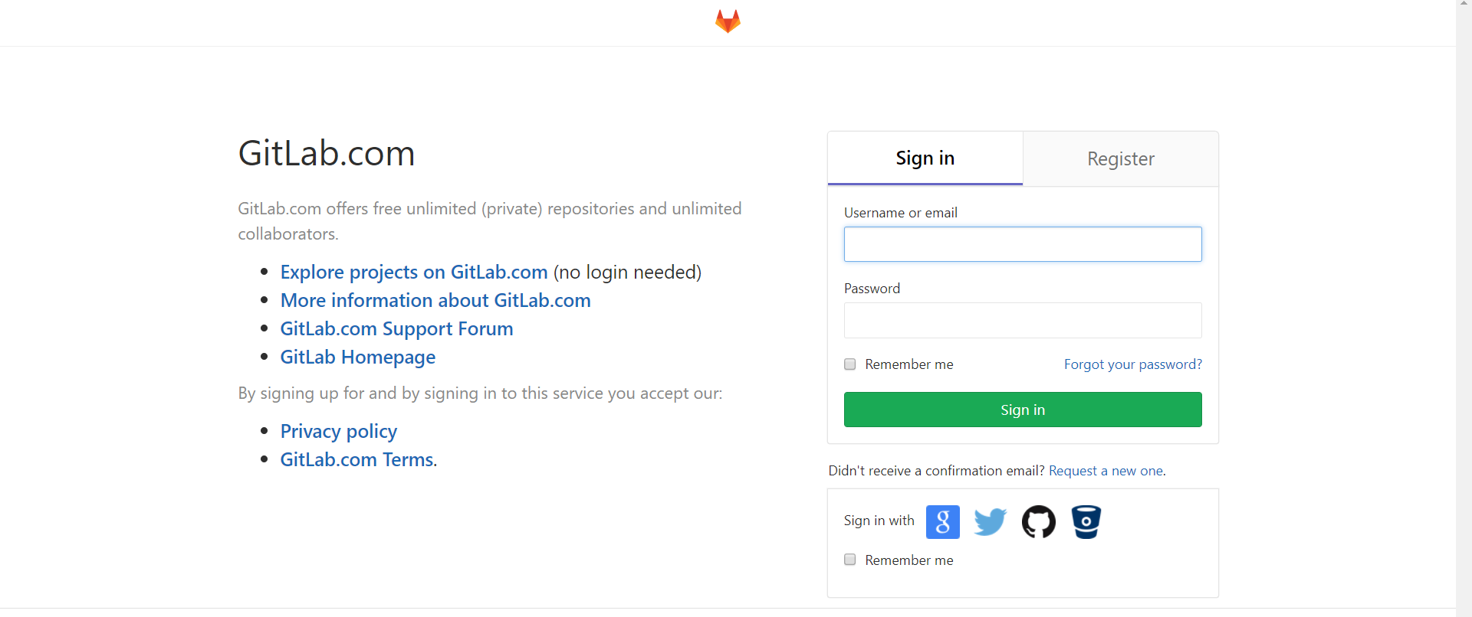
Gitlab 帳號
點這裡可以用github帳號登入，或者用比如google帳號。
Probability Course@ Machine Discovery and Social Network Mining Lab

Slide 5
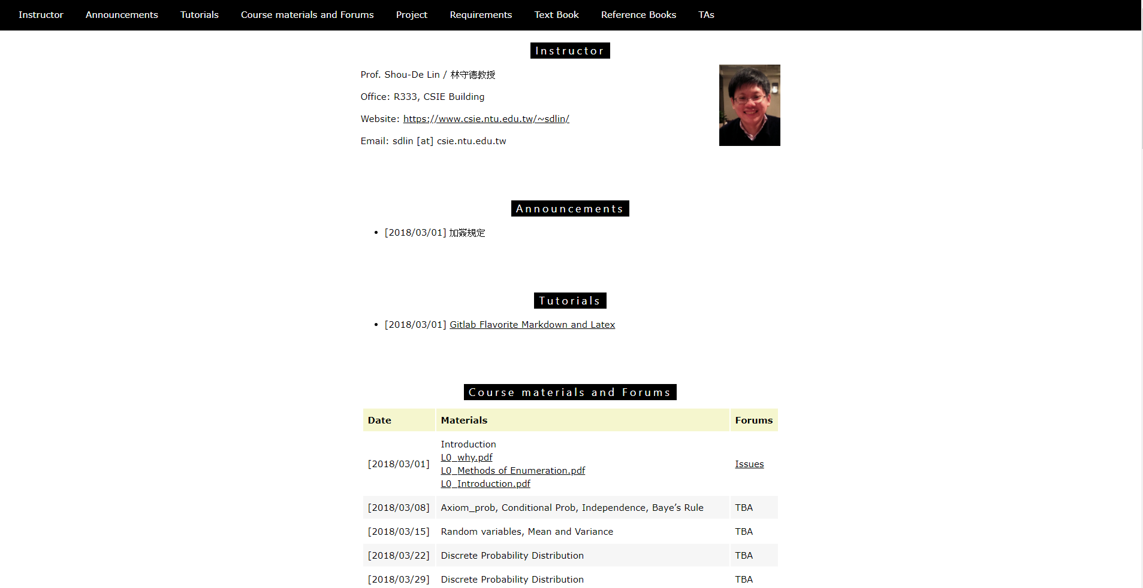
課程網頁 https://mslab.csie.ntu.edu.tw/~course/ProbabilitySpring2018/
點進來會連結到當日課程對應的gitlab repository 的 issue頁面進來
Probability Course@ Machine Discovery and Social Network Mining Lab

Slide 6
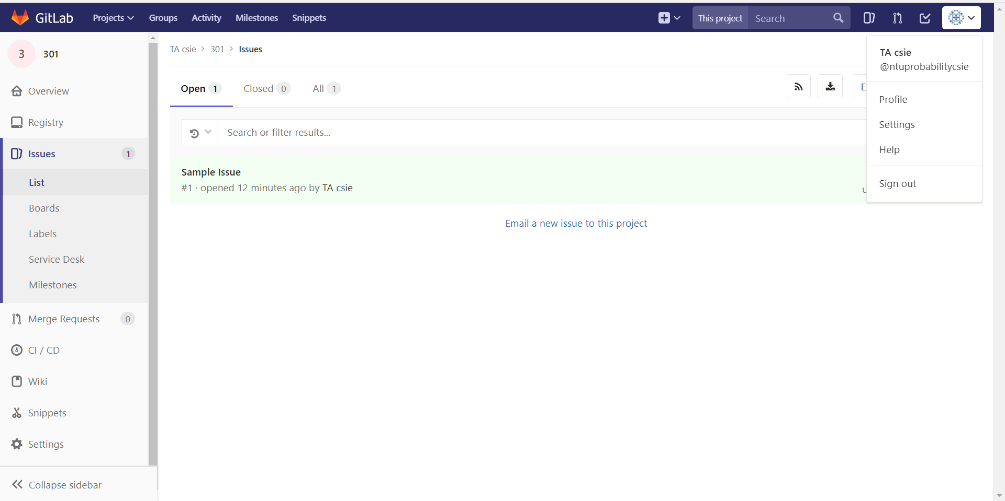
Issue 頁面-1
點下Setting:改一下你的個人資料讓大家認識你
Probability Course@ Machine Discovery and Social Network Mining Lab

Slide 7
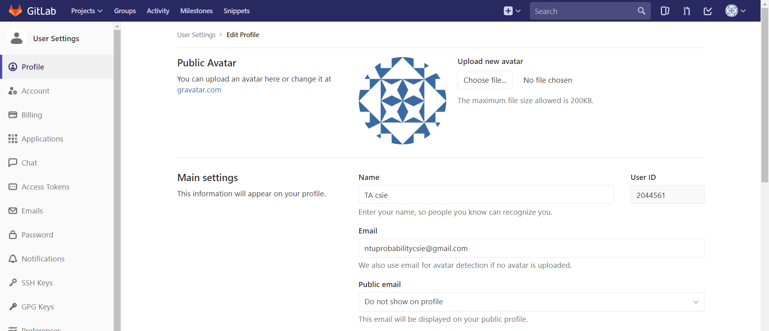
Issue 頁面-2
這裡可以更改大頭貼
請把名字改成 學生:XXX，讓助教能夠認識你
做完後按上一頁返回issue頁面，右上角有一個創立new issue
Probability Course@ Machine Discovery and Social Network Mining Lab

Slide 8
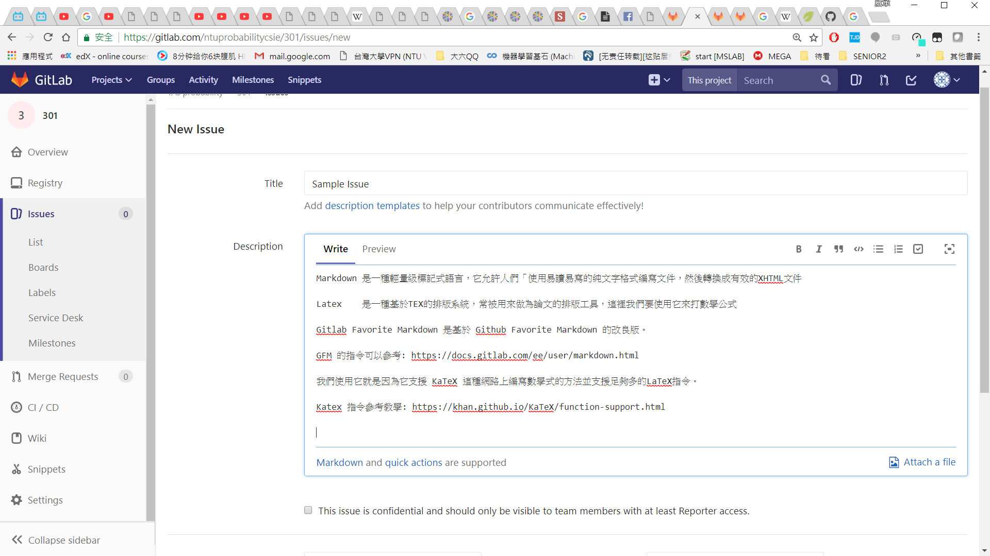
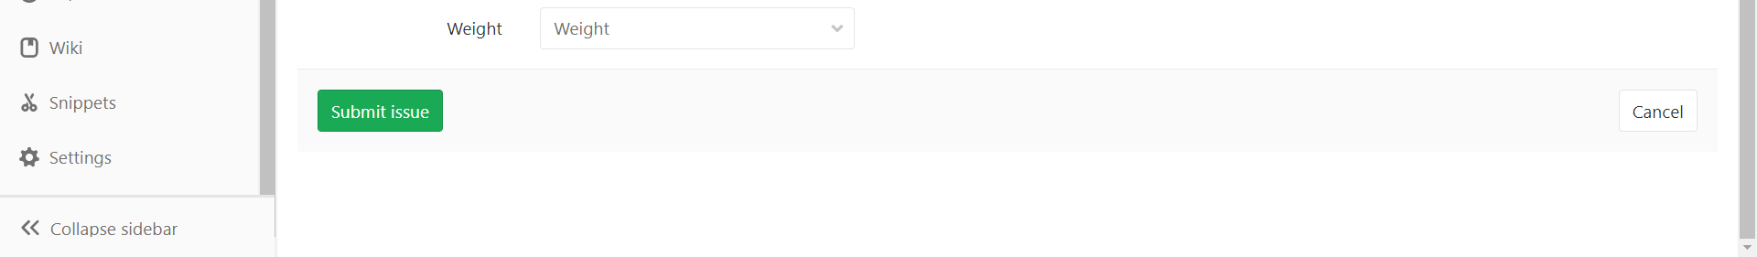
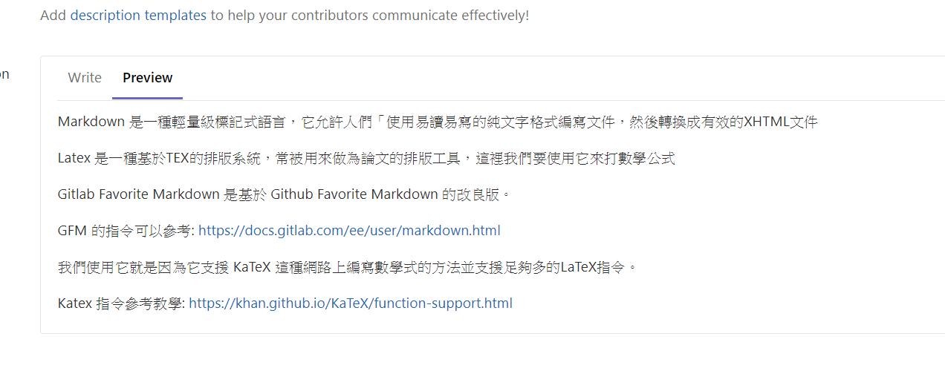
Issue 頁面 -3
b一些快捷鍵
滿意後submit吧
Description裡的內容格式必須是GFM
可以用preview看貼出來的樣子
Probability Course@ Machine Discovery and Social Network Mining Lab

